Slide 1
Krachten
Na deze les kan je:
De grootheid en eenheid van een kracht.
Hoe je soorten krachten aangeeft.

Slide 2
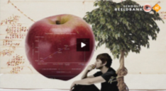
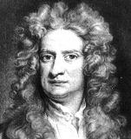
Newton
De grootte van een kracht is een grootheid. De afkorting van deze grootheid is de hoofdletter F (van het Engelse woord Force). De grootte van een kracht wordt gemeten in de eenheid Newton (vernoemd naar de geleerde Isaac Newton). De afkorting van Newton is de hoofdletter N.
Krachten
Newton
Kracht (F) heeft de eenheid Newton (N)
?
Grootheid | afkorting | Eenheid | afkorting
Kracht | F | Newton | N
Isaac Newton (1643-1727)
zwaartekracht
Newton bedenkt dat de zwaartekracht universeel is: alle materie trekt elkaar aan. En die aantrekkings- kracht, die heeft te maken met de afstand en de massa
Beeldbank 2:52
Wikipedia

Slide 3
Index
Omdat er vaak veel krachten in dezelfde situatie werken wordt er onder de letter F vaak een index geschreven. Dit kan een compleet woord zijn maar zo’n woord wordt vaak afgekort omdat het anders te lang zou zijn. De index wordt door de onderste denkbeeldige schrijflijn geschreven.
Krachten
?
Een aantal vaste afspraken:
F Kracht
F_{g} Gewicht
F_{n} Normaalkracht
F_{z} Zwaartekracht
F_{w} Wrijvingskracht
F_{v} Veerkracht
Verdere mogelijkheden:
F_{s} Spierkracht
F_{trek} Trekkracht
F_{s} Spankracht
F_{lucht} Luchtweerstand
F_{rem} Remkracht
F_{som} Somkracht
F_{motor} Motorkracht
F_{z}
bovenste schrijflijn
onderste schrijflijn
Index

Slide 4
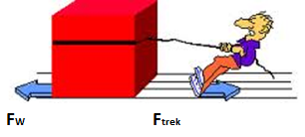
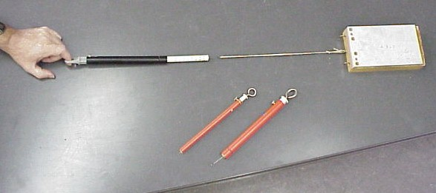
Index
Wrijvings Kracht
Wrijvings kracht is tegengesteld aan de bewegings richting.

Slide 5
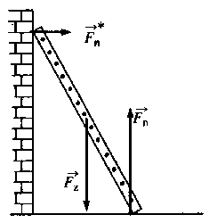
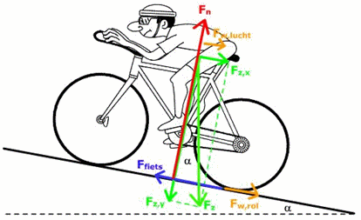
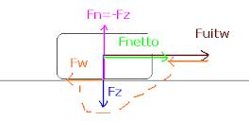
Index
Normaal kracht
Een normaalkracht is de kracht die loodrecht op het raakvlak met een voorwerp werkt

Slide 6
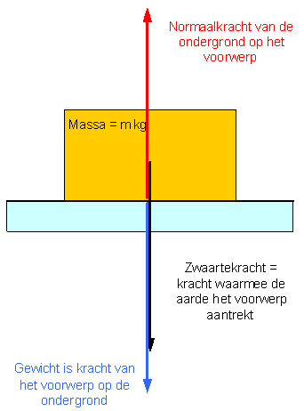
Index
Gewicht
De kracht die een voorwerp uitoefent op een ondersteunend vlak.
(bijv een tafel, de vloer enz)
Dan is Fz = Fg

Slide 7
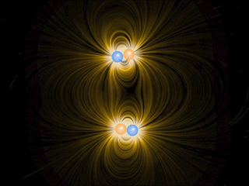
Van der waals kracht.
Moleculen trekken elkaar aan.
De kracht tussen moleculen onderling nemen toe als de afstand tussen de moleculen afneemt
Krachtlijnen tussen moleculen.
Bron: http://www.st-andrews.ac.uk/~ulf/levitation.html

